Slide 1
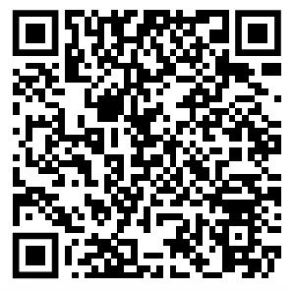
PROSTOR
VAŠ LOGOTIP, TEKST IN OSTALO.
(Črno bela tehnika)
Kakovostno vino ZGP, belo vino,
suho, servirati pri 12-14°C
VIPAVSKA DOLINA
Št. odločbe: LJ 84/2025 Serija 1
0,75 l alk: 13,0 % vol VSEBUJE SULFIT
PRIDELALA IN POLNILA:
Franko in Martin Fabjan
Kobdilj 54/d, 6222 Štanjel
www.vinafabjan.si
PRIDELANO V SLOVENIJI

Slide 2

Vzorec
Kakovostno vino ZGP, belo vino,
suho, servirati pri 12-14°C
VIPAVSKA DOLINA
Št. odločbe: LJ 84/2025 Serija 1
0,75 l alk: 13,0 % vol VSEBUJE SULFIT
PRIDELALA IN POLNILA:
Franko in Martin Fabjan
Kobdilj 54/d, 6222 Štanjel
www.vinafabjan.si
PRIDELANO V SLOVENIJI

